Slide 1


ПЗТ-40 | ГГПК
Игровое приложение на тему:
DELPHICRAFT
Шикута Мартин

Slide 2

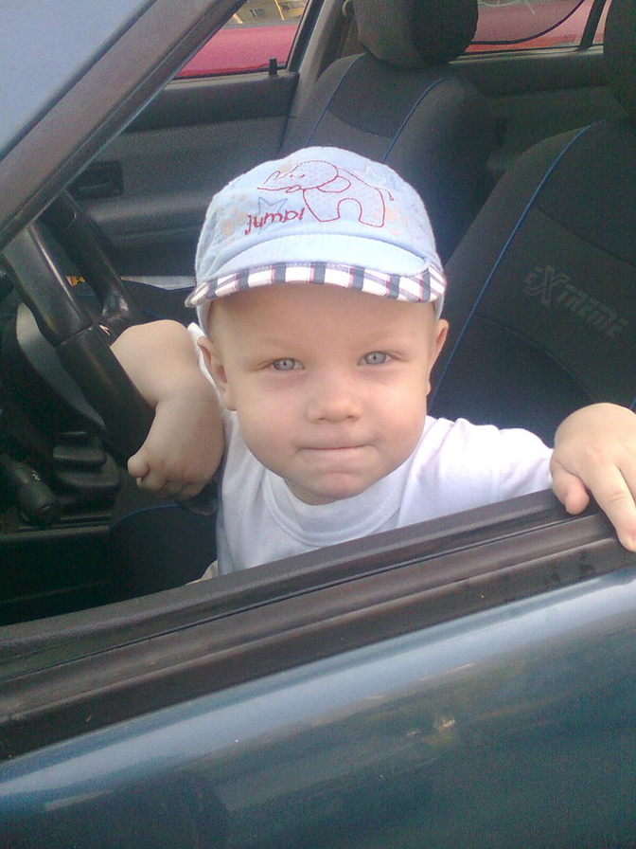
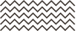
Шикута Мартин
Abstract
ОБ АВТОРЕ
Приложение разработал учащийся Гродненского Государственного Политехнического Колледжа, 2 курса, группы ПЗТ-40 Шикута Мартин Антонович, в рамках курсового проекта.
02

Slide 3
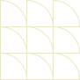
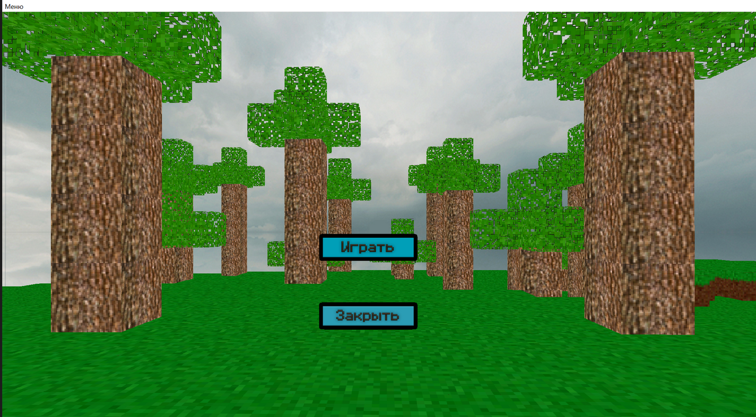

Шикута Мартин
О ПРОГРАММЕ
Приложение встречает пользователя экраном заставки, после чего мы видим кнопку "Играть", и в верхнем левом углу есть кнопка "Закрыть" и кнопка "Справка",
после чего необходимо щелкнуть по кнопке "Играть" для полноценного запуска приложения.
03

Slide 4

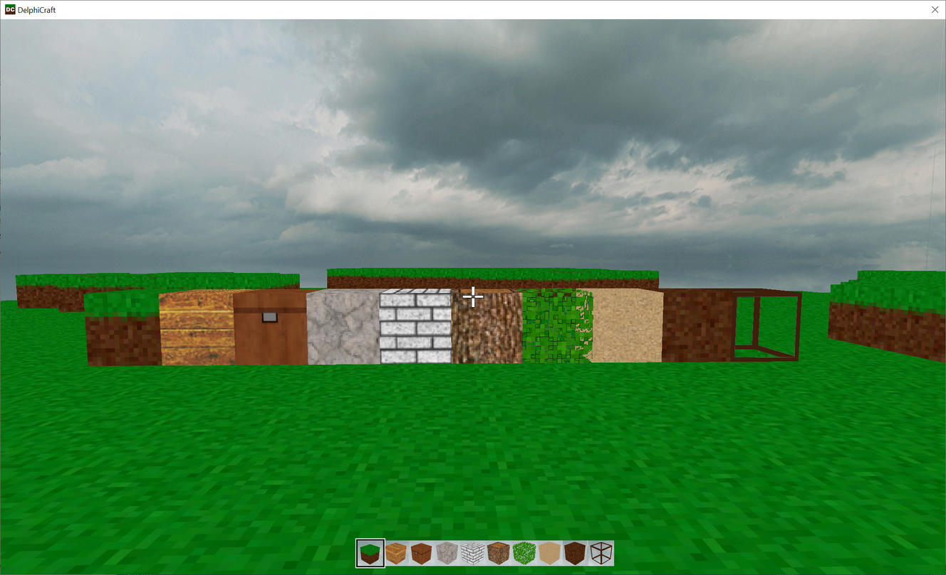
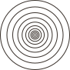
Шикута Мартин
О ПРОГРАММЕ
Вы можете наблюдать сам геймплей. С управлением игры можно озанакомится тут. Нажатие по кнопке "Esc" обеспечивает выход и закрытие приложения.
В данном мире доступно 10 разновидностей блоков каждый из которых можно комбинировать между собой и соответственно строить.
04

Slide 5

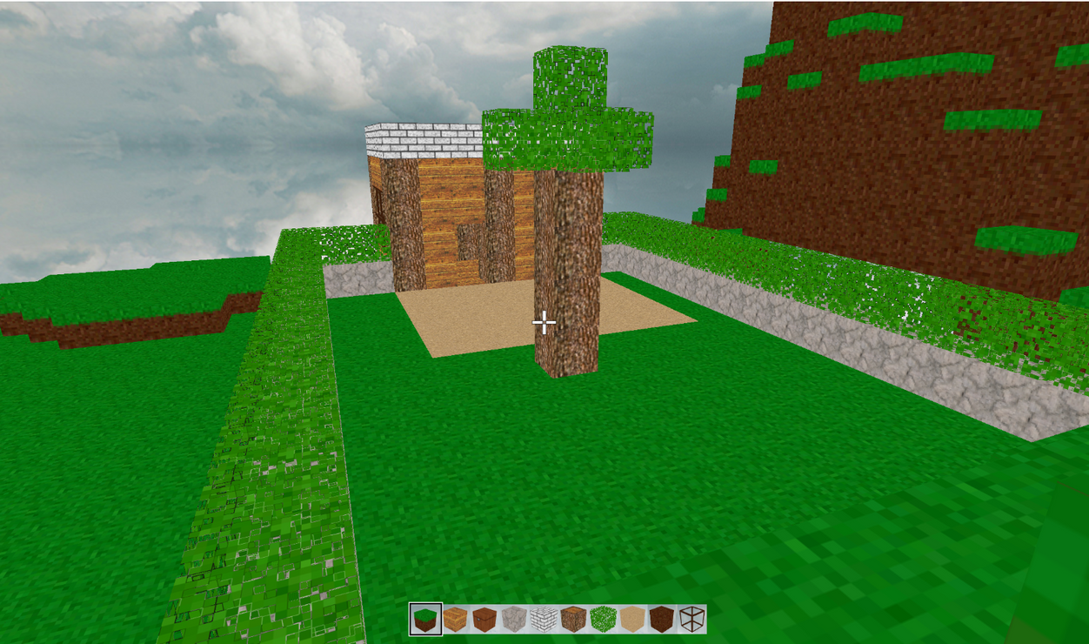

Шикута Мартин
О ПРОГРАММЕ
Оформить можно не только сам дом но и его территорию В DelphiCraft игрок может строить различные постройки, используя своё воображение и креативность. Это позволяет создавать уникальные и разнообразные структуры, что делает игру увлекательной и индивидуальной для каждого пользователя.
05

Slide 6
СПАСИБО ЗА ВНИМАНИЕ И ИНТЕРЕС К МОЕЙ ПРОГРАММЕ
ШИКУТА МАРТИН
ПЗТ-40 | ГГПК

